Slide 1
Estrategia de Innovación de Andalucía 2014-2020
ESTRATEGIA DE INNOVACIÓN DE ANDALUCÍA 2014-2020
RIS3 ANDALUCÍA
ESTRATEGIA 2020 : APOSTANDO POR UN CRECIMIENTO LOCAL INTELIGENTE. DESDE ANDALUCÍA PARA EUROPA
Málaga, 2 de Octubre de 2014
Mª Angeles Ruiz Ruiz
Area de Estrategia y Programas

Slide 2
Mesa Redonda: RIS3 ANDALUCÍA
Implementación de RIS3 para lograr los objetivos de Europa 2020
Papel de todos los actores regionales y de municipios: motores de innovación social

Slide 3
ORIGEN Y CONCEPTO
ALINEACIÓN CON EUROPA 2020
RIS3 ANDALUCIA
CONCLUSIONES

Slide 4
ORIGEN Y CONCEPTO
ALINEACIÓN CON EUROPA 2020
RIS3 ANDALUCIA
CONCLUSIONES

Slide 5
QUÉ ES LA S3
ORIGEN
INNOVACIÓN: FACTOR CLAVE DE COMPETITIVIDAD EN CONTEXTO GLOBAL
A MÁS INVERSIÓN EN I+D, MAYOR BIENESTAR Y CALIDAD DE VIDA
MENOR NIVEL DE COMPETITIVIDAD EN LA UE QUE OTROS TERRITORIOS
ESPECIALIZACIÓN INTELIGENTE: GUÍA de LAS POLÍTICAS DE INNOVACIÓN
CONCEPTO
Identificar, a partir de las capacidades existentes, las ventajas competitivas de un territorio, que sirvan a la región para especializarse en determinados ámbitos y posicionarse en el contexto global

Slide 6
ORIGEN Y CONCEPTO
ALINEACIÓN CON EUROPA 2020
RIS3 ANDALUCIA
CONCLUSIONES

Slide 7
AGENDAS INTEGRALES DE TRANSFORMACIÓN ECONÓMICA
Estrategia Europa 2020
Iniciativa Emblemática “Unión por la Innovación”
Nuevo Marco Financiero Plurianual 2014-2020
Política de Cohesión
Política Regional
CONDICIÓN “EX –ANTE”

Slide 8
ESTRATEGIAS RIS3
Estrategias de Investigación e Innovación para la Especialización Inteligente
Identifican las prioridades, retos y necesidades clave para el desarrollo económico basado en el conocimiento
Adecuadas al territorio donde se van a implementar
Interrelación intensiva entre agentes: enfoque abajo-arriba
Descubrimiento Emprendedor y papel del sector privado en el sistema de innovación
Basadas en la evidencia con sólidos sistemas de supervisión y evaluación

Slide 9
ORIGEN Y CONCEPTO
ALINEACIÓN CON EUROPA 2020
RIS3 ANDALUCIA
CONCLUSIONES

Slide 10
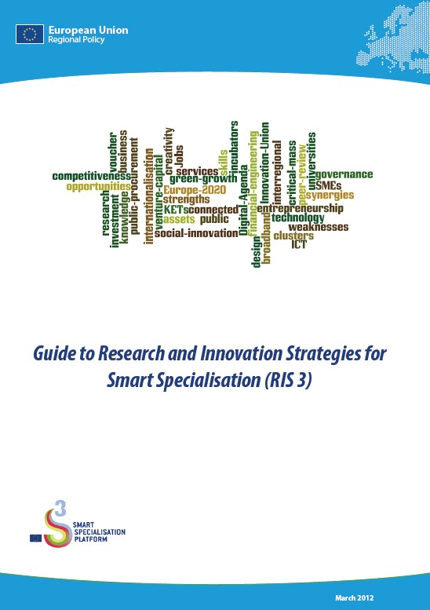
RIS3 ANDALUCÍA
Acuerdo Consejo de Gobierno-Diciembre de 2012
PROCESO PARTICIPATIVO
GOBERNANZA
ANALISIS DEL SISTEMA DE INNOVACIÓN
DESCUBRIMIENTO EMPRESARIAL
PRIORIZACIÓN
DISEÑO DE POLÍTICAS Y SISTEMA DE EVALUACIÓN
VISIÓN
METODOLOGÍA
GUÍA PLATAFORMA S3

Slide 11
Política para la Estrategia
RETOS
OBJETIVOS
PRIORIDADES
Ejes
DIMENSIONES
Medidas
INSTRUMENTOS

Slide 12
PRIORIDADES
IMPULSO Y DESARROLLO DE LA MOVILIDAD Y LA LOGÍSTICA
CONSOLIDACIÓN DE LA INDUSTRIA AVANZADA VINCULADA AL TRANSPORTE
APROVECHAMIENTO SOSTENIBLE DE LOS RECURSOS ENDÓGENOS DE BASE TERRITORIAL
POTENCIACIÓN DE ANDALUCÍA COMO DESTINO TURÍSTICO, CULTURAL Y DE OCIO
IMPULSO A LOS SISTEMAS DE SALUD Y DE BIENESTAR SOCIAL
INVESTIGACION E INNOVACIÓN EN AGROINDUSTRIA Y ALIMENTACIÓN SALUDABLE
FOMENTO DE ENERGÍAS RENOVABLES, EFICIENCIA ENERGÉTICA Y CONSTRUCCIÓN SOSTENIBLE
FOMENTO DE LAS TIC Y DE LA ECONOMIA DIGITAL
Dominio tecnológico
Dimensiones
INDUSTRIA EFICIENTE Y COMPETITIVA
TECNOLOGÍAS FACILITADORAS ESENCIALES
PYMES INNOVADORAS Y GENERADORAS DE EMPLEO
PROYECCIÓN EXTERIOR
EDUCACIÓN, TALENTO Y ENTORNOS CREATIVOS. EL CONOCIMIENTO COMO FACTOR PRODUCTIVO
INNOVACIÓN SOCIAL
TRABAJAR EN RED
INFRAESTRUCTURAS PARA LA COMPETITIVIDAD Y LA EXCELENCIA

Slide 13
INSTRUMENTOS
Instrumentos aplicables a Ejes y Medidas
Instrumentos financieros
Instrumentos fiscales
Servicios avanzados
Infraestructuras para la innovación y el emprendimiento
Procedimientos de compra pública innovadora
Desarrollo normativo

Slide 14
ESTIMACIONES ESCENARIO FINANCIERO
3. 160 MILLONES DE EUROS
Fuentes de financiación
Administración Pública
UE
Nacional
Sector privado (37%)
Capital Riesgo, Business Angels, Consorcios públicos-privados, etc.
Regional
MEC Política de Cohesión (FEDER, FSE, FEADER, FEMP)
Horizonte 2020 (H2020)
Programa COSME
Otros programas europeos (NER300, LIFE, ERASMUS+, etc.)
PEICTI 2013-2016
Cofinanciación PO
Recursos propios complementarios

Slide 15
¿Y AHORA?
Remisión de la Estrategia a la Comisión Europea: 22/07/2014
Revisión por la Comisión Europea
Comisión Europea informa la RIS3 Andalucía
Adecuación a Recomendaciones de la Comisión Europea
Aprobación por Consejo de Gobierno de la Junta de Andalucía
IMPLEMENTACIÓN a través de los distintos Planes, programas, ….

Slide 16
ORIGEN Y CONCEPTO
ALINEACIÓN CON EUROPA 2020
RIS3 ANDALUCIA
CONCLUSIONES

Slide 17
CONCLUSIONES
MARCO estratégico de REFERENCIA para el ecosistema de acompañamiento a la I+D y al emprendimiento innovador dirigido al crecimiento y desarrollo económico
RESPUESTA PARA EL CAMBIO en Andalucía para el fomento del liderazgo y la competitividad del tejido productivo andaluz en el nuevo escenario mundial
Clave para un NUEVO MODELO ECONÓMICO Y SOCIAL inteligente, inclusivo y sostenible, basado en la innovación, el espíritu emprendedor, el trabajo en redes abiertas y la creatividad

Slide 18
RIS3
PENSAR GLOBALMENTE
ACTUAR LOCALMENTE
RIS3
Integra los objetivos del Sistema del Conocimiento, Administraciones, Industria y Ciudadanía, contando con la ADMINISTRACIÓN LOCAL Y MUNICIPIOS como instancias MÁS CERCANAS

Slide 19
Toda la información disponible en:
www.ris3andalucia.es
GRACIAS

